Slide 1
MetroMap-Layout-konforme Visualisierung von
Höchstspannungsnetzen
Robin Möhring

Slide 2
Inhaltsangabe
Motivation und Hintergrund
Höchstspannungsnetz und Graph
MetroMap-Layout Problem
Vom Höchstspannungsnetz zum Graphen
Spring-Embedder
Adaptierung des Höchstspannungsnetzes
Evaluierung

Slide 3
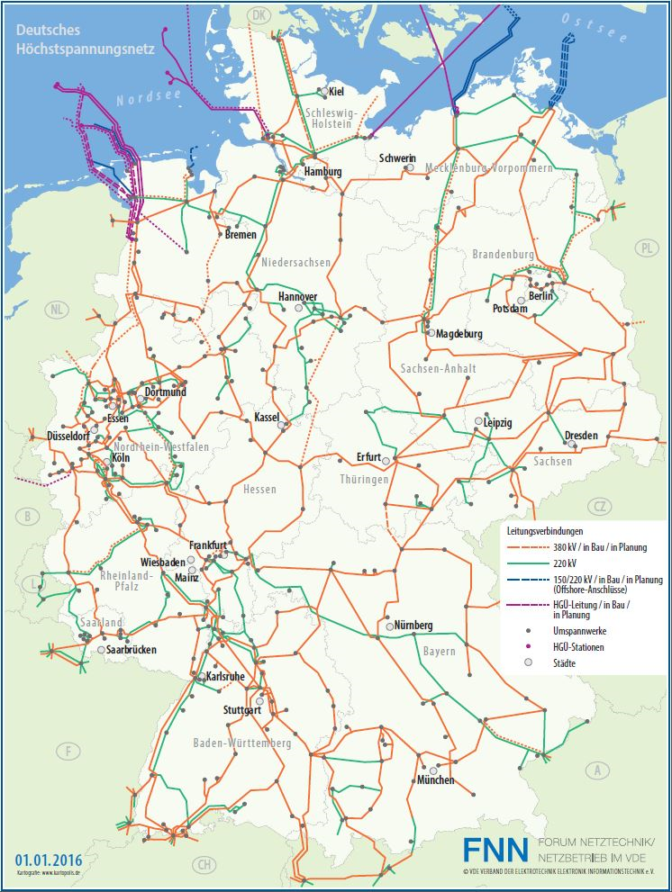

Slide 4
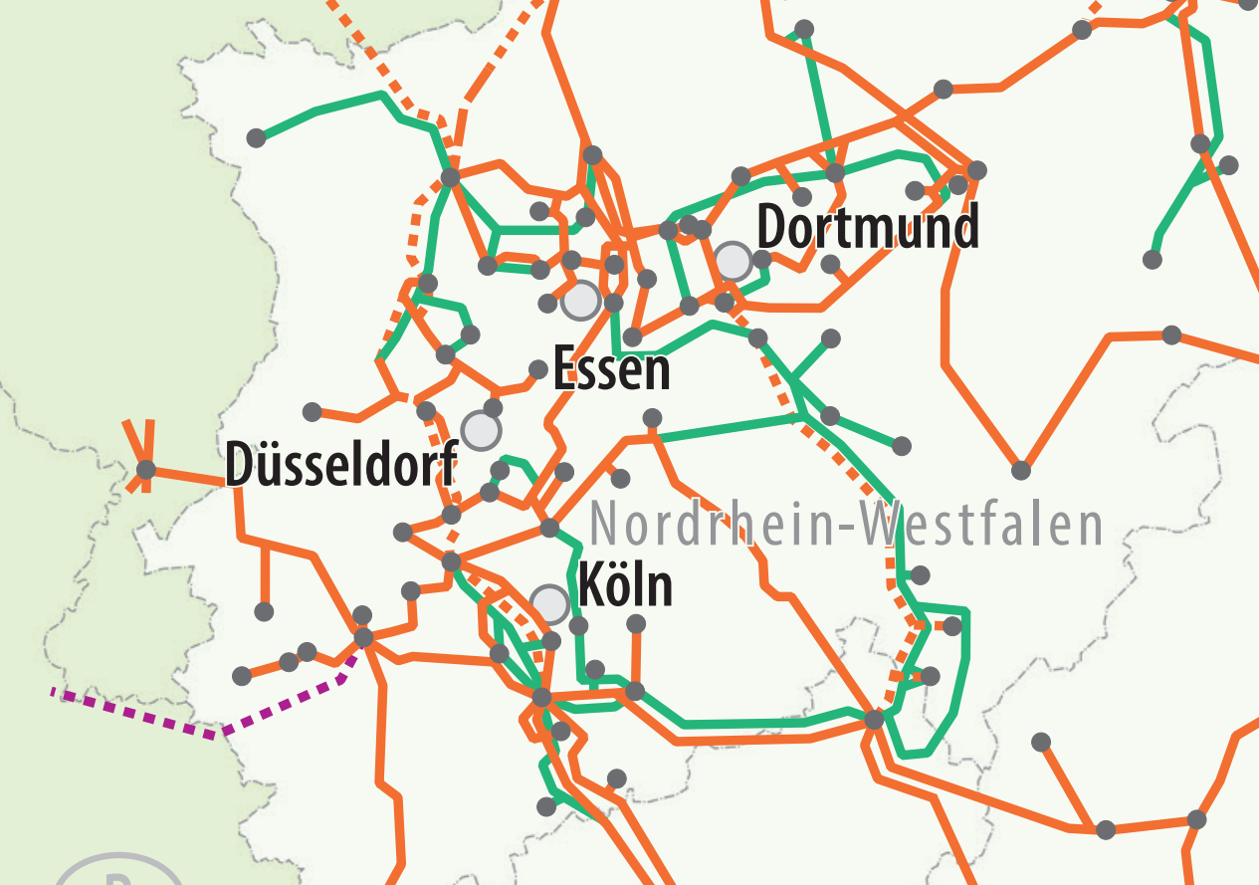

Slide 5
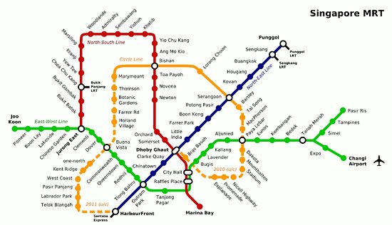

Slide 6
Motivation und Hintergrund

Slide 7
Höchstspannungsnetz
Übertragung der elektrischen Energie über große Distanzen
Erzeugung der Energie findet in Kraftwerken statt, die teils weit entfernt vom Verbraucher liegen
Bei geringer Spannung ist der Verlust der Energie bei der Übertragung zu groß
P = U * I
Spannung U, Strom I und Leistung P

Slide 8
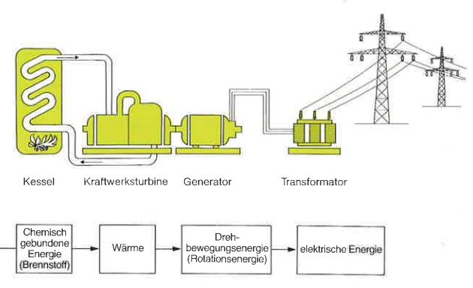
Höchstspannungsnetz
Transformation der Spannungen mittels Transformatoren

Slide 9
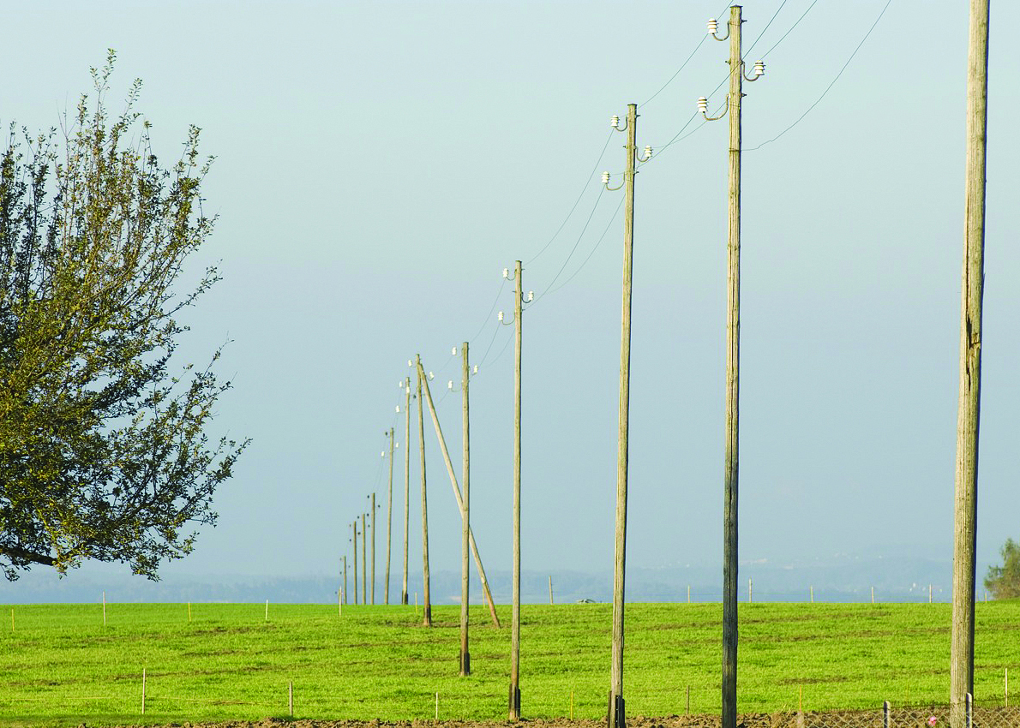
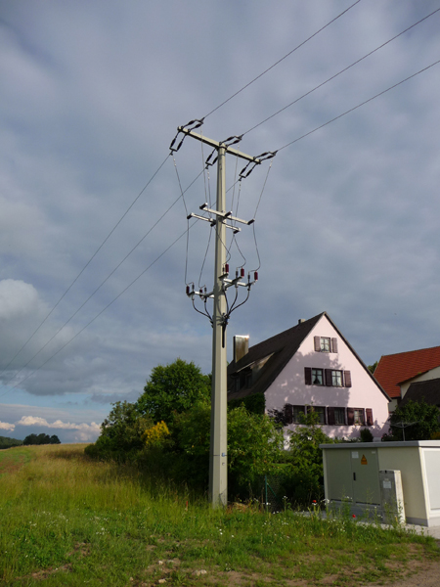
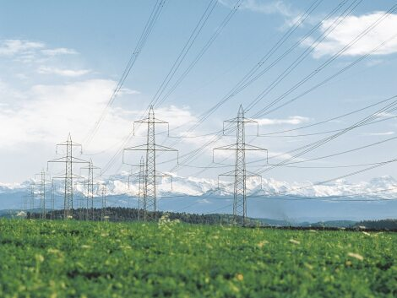
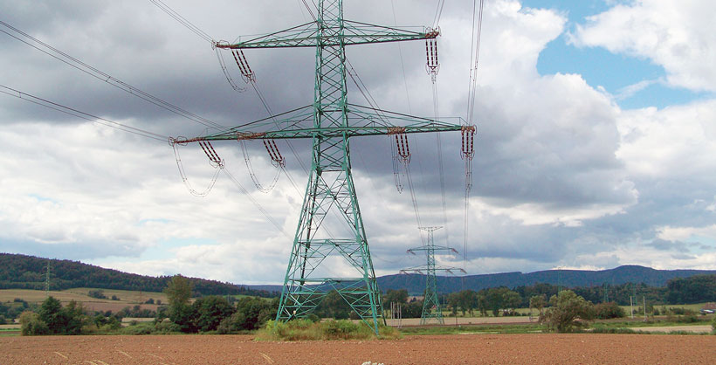
Höchstspannungsnetz

Slide 10
Höchstspannungsnetz
Höchstspannungsleitungen alles über 150 000V
In Deutschland entweder 380 000V oder 220 000V
Überregionale Übertragung
Großer Vorteil eines großen Netzes ist der Nutz- und Erzeugerausgleich

Slide 11
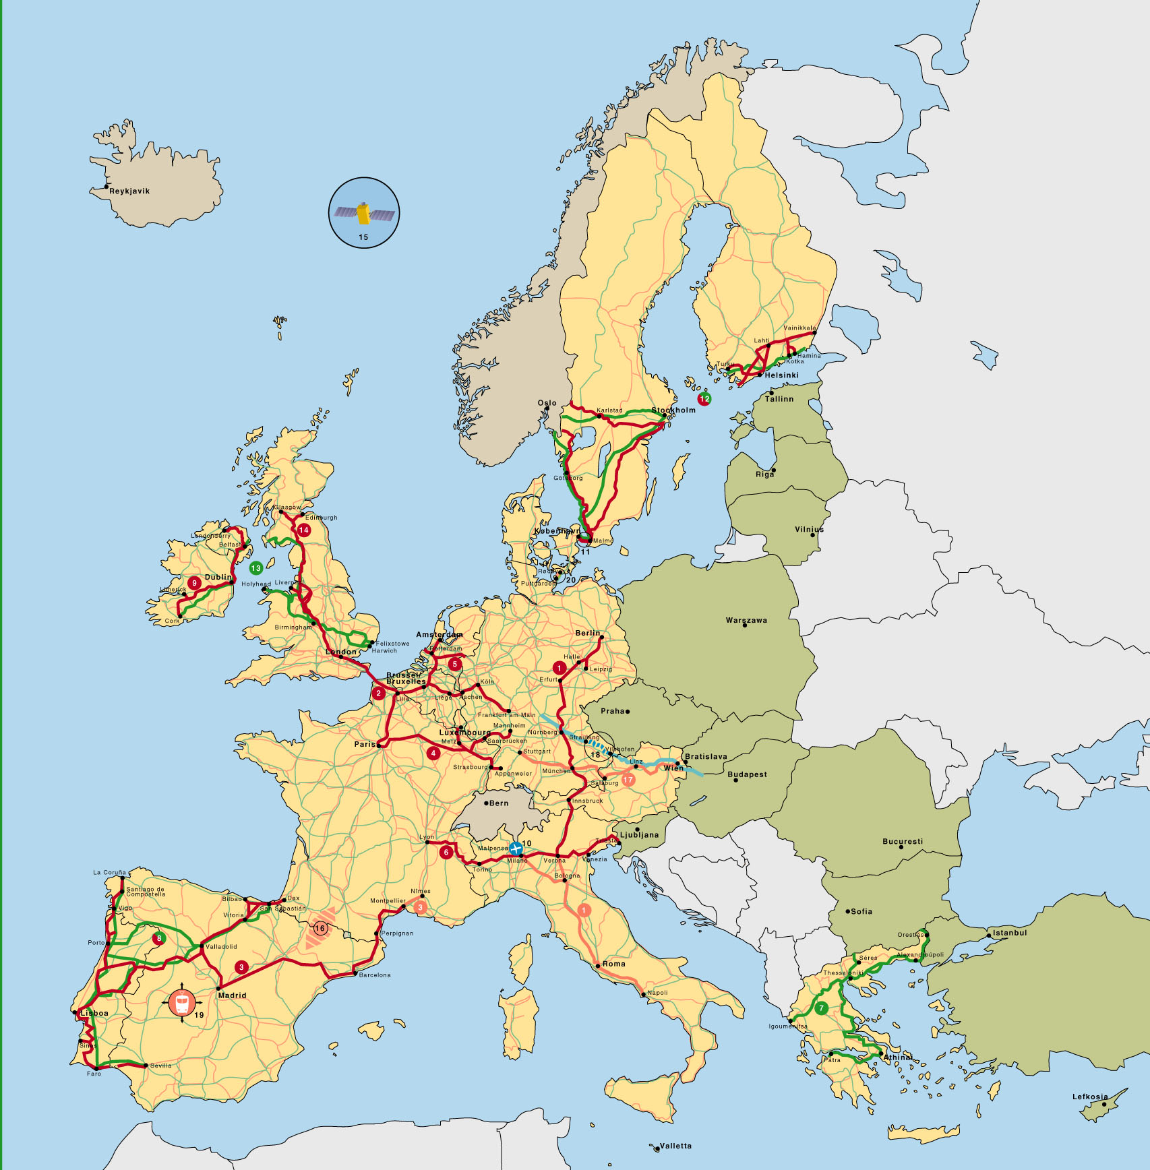
Höchstspannungsnetz
Erstreckt sich über ganz Europa

Slide 12
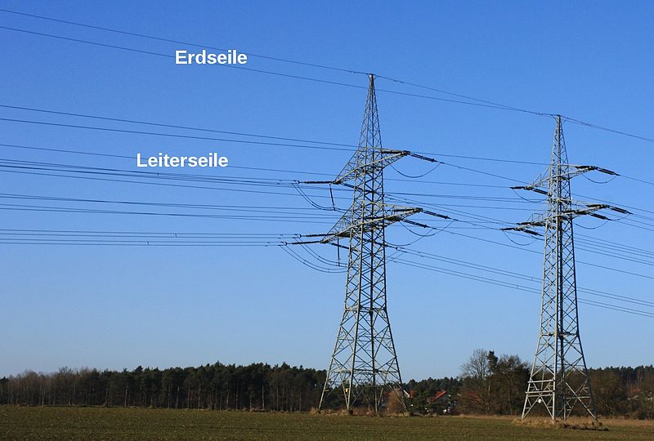
Höchstspannungsnetz
Übertragung über Kabel- oder Freileitung

Slide 13
Höchstspannungsnetz
Jeweils 3 bis 4 Leiter
Erdseile
Je nach Spannung werden unterschiedliche Materialien für die Masten und die Isolatoren verwendet
Viele weitere Faktoren spielen eine wichtige Rolle (Windbelastungen, Schneelasten, Stadtbild)

Slide 14
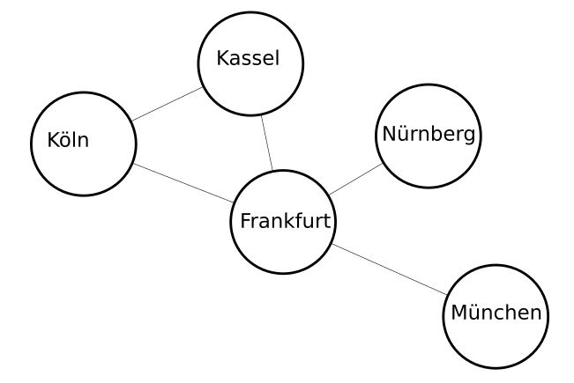
Graph
Verwendete Datenstruktur zur
Modellierung des
Höchstspannungsnetzes
Einfache Knoten mit x und y
Koordinaten
Kanten haben einen Start- und
Endknoten

Slide 15
Graph
Städte werden durch Knoten
realisiert
Kanten stellen die
Verbindungen dar
Stets ungerichtet

Slide 16
Graph
Planarität:
Ein Graph ist planar sofern er eine Darstellung hat, indem sich keine Kanten überschneiden
Es gibt Möglichkeiten einen planaren Graphen auch nicht planar darzustellen
Ist der Graph planar, so gibt es immer auch eine Möglichkeit diesen mittels geraden Kanten planar darzustellen

Slide 17
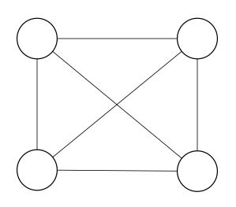
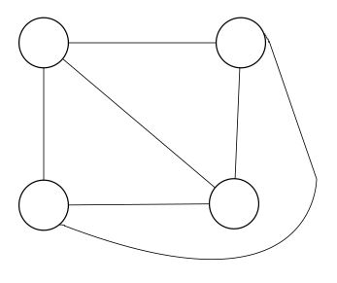
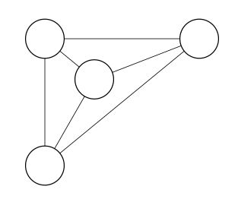
Graph
Planarität

Slide 18
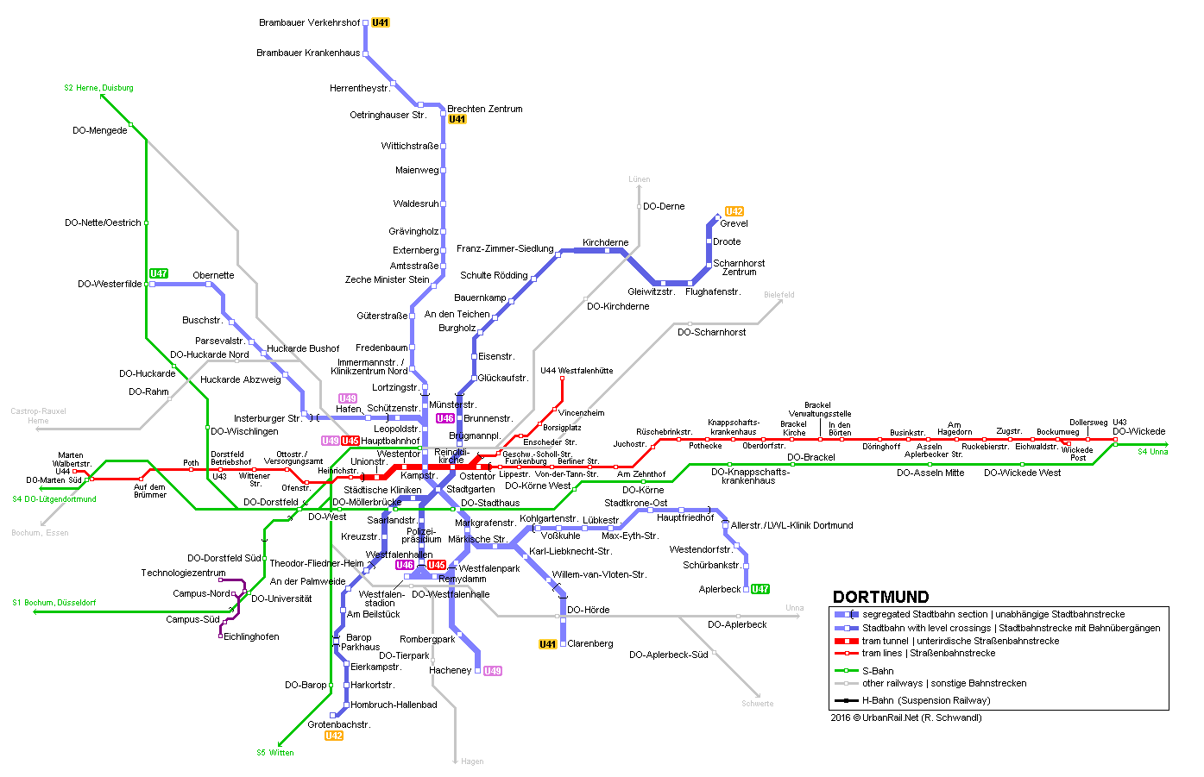
MetroMap-Layout-Problem
MetroMap ist die besondere
Darstellung eines Graphen
Soll sehr übersichtlich
und leserlich sein
Häufig Verwendet zur
Darstellung von Bus-
und Bahnnetzen
Fast alle verwendeten
Karten sind manuell
gezeichnet

Slide 19
MetroMap-Layout-Problem
Einige wichtige Eigenschaften:
Benutzt viele Farben
zur besseren
Visualisierung
Planar!
Unterschiedliche
Formen
Ist nicht mehr
geographisch
richtig

Slide 20
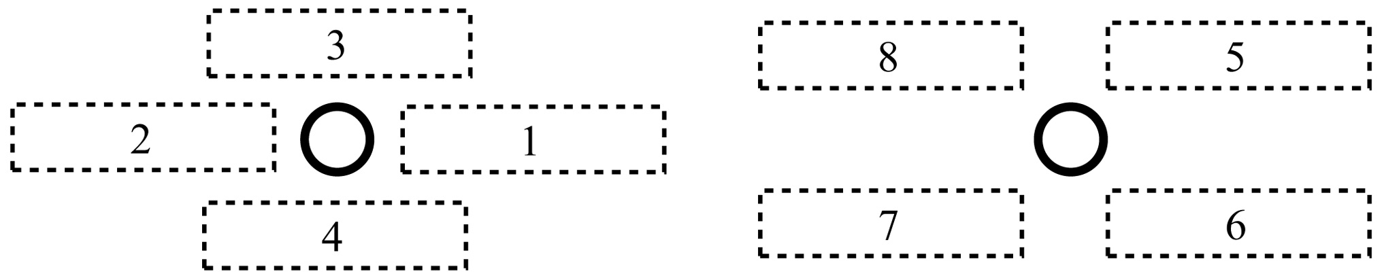
MetroMap-Layout-Problem
Beschriftung der Objekte

Slide 21
Vom Höchstspannungsnetz zum Graphen
Wie aus der Karte einen Graphen bekommen

Slide 22
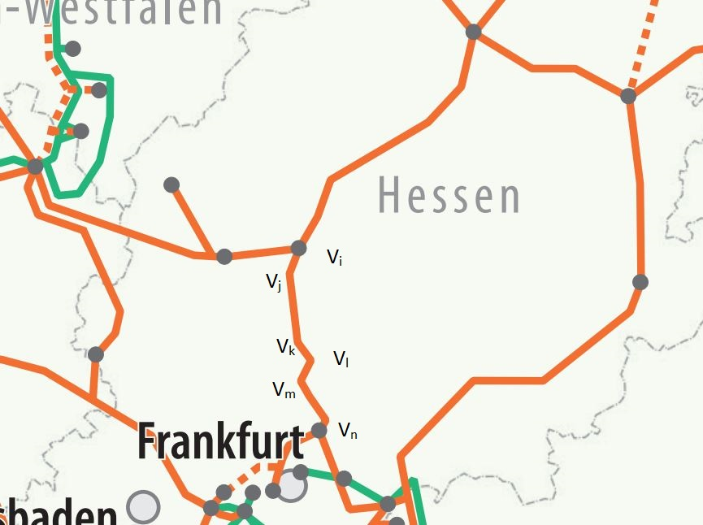
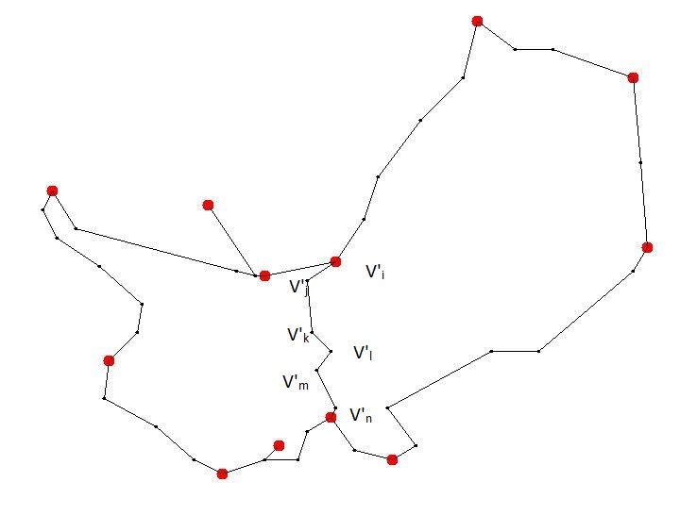
Vom Höchstspannungsnetz zum Graphen
1. Wichtige Städte werden zu unbeweglichen Knoten und
Ecken in den Verbindungen werden zu einfachen Knoten

Slide 23
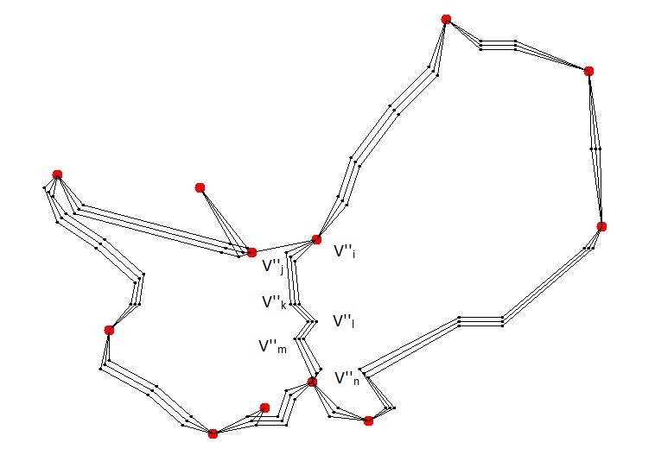
Vom Höchstspannungsnetz zum Graphen
2. Modellierung der Leiterseile durch weitere Knoten und Kanten

Slide 24
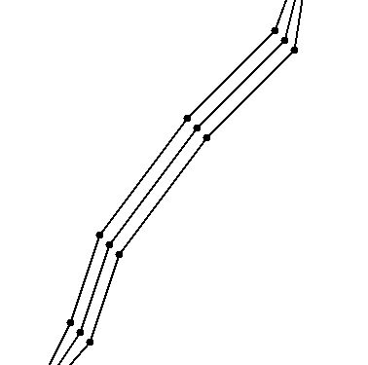
Vom Höchstspannungsnetz zum Graphen
Modellierung der Leiterseile

Slide 25
Spring-Embedder
Knoten gleichmäßig verteilen
Minimale Überschneidung der Kanten (Planarität)
Einheitliche Länge der Kanten
Möglichst symmetrisch
Alles bleibt in der darzustellenden Fläche

Slide 26
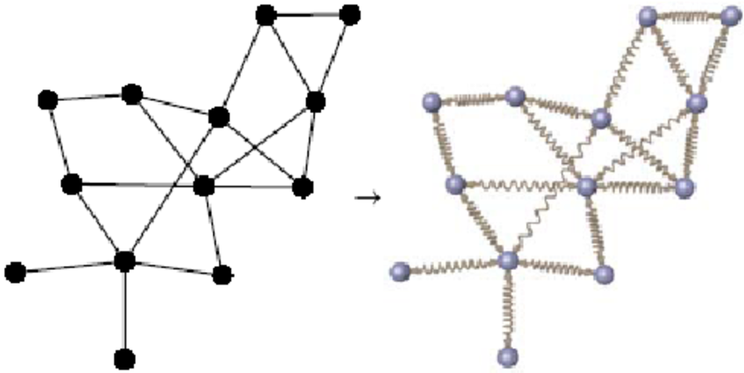
Spring-Embedder
Basierend auf ein Modell der Physik

Slide 27
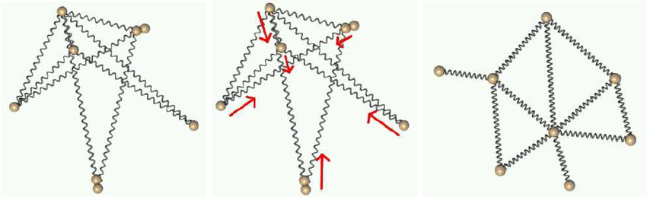
Spring-Embedder
Kanten werden als Federn interpretiert
Diese verschieben die Knoten bis ein „minimal energy state“ erreicht ist
Indem keine Feder mehr eine Kraft auf einen Knoten auswirkt
oder sich die Kräfte der Federn auflöst

Slide 28
Spring-Embedder
Anziehende Kräfte zwischen jedem adjazenten Knoten
Abstoßende Kräfte zwischen jedem Knoten
Diese Kräfte müssen dabei nicht der Realität entsprechen und können beliebig gewählt werden

Slide 29
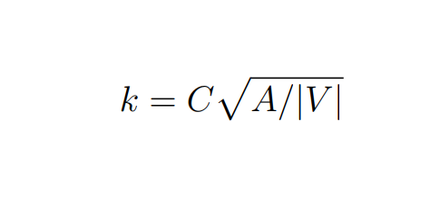
Spring-Embedder
Optimale Distanz k zwischen zwei Knoten (Länge der Feder)
A ist die Fläche, die zur Verfügung steht, demnach Länge * Weite der Oberfläche
|V| die Anzahl der Knoten
Konstante C zum anpassen der optimalen Distanz, wird experimentell gewählt

Slide 30
Spring-Embedder
Optimale Distanz k zwischen zwei Knoten (Länge der Feder)
Je weiter die Knoten von einander entfernt sind oder sich zu nah aneinander befinden, desto größer wird der Einfluss

Slide 31
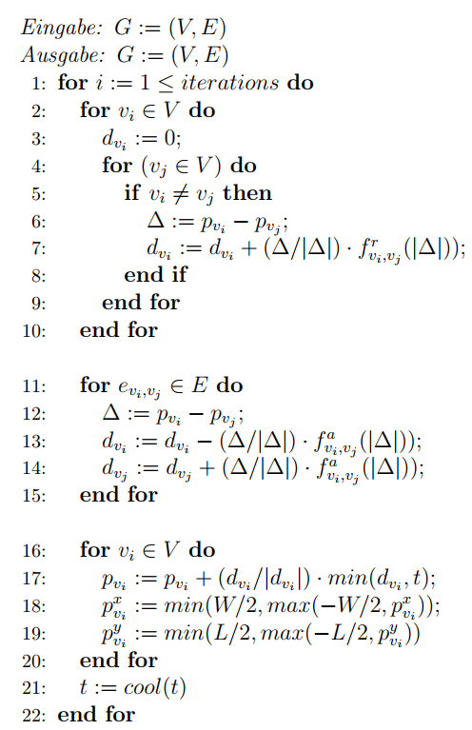
Spring-Embedder
Abstoßende Kräfte
Anziehende Kräfte
Knoten bewegen

Slide 32
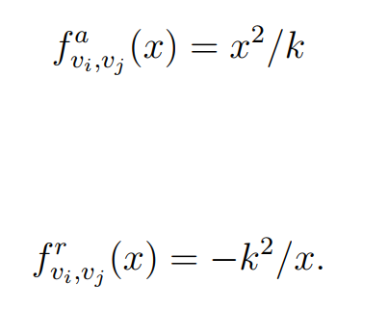
Spring-Embedder
Summe beider Kräfte lösen sich auf wenn zwei Knoten die optimale Distanz k zueinander haben

Slide 33
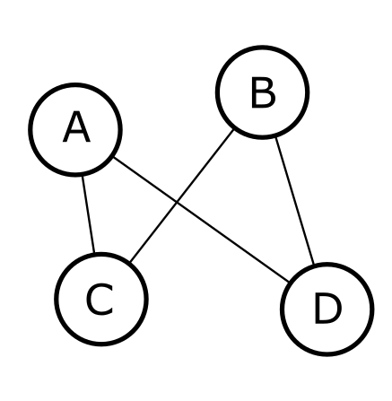
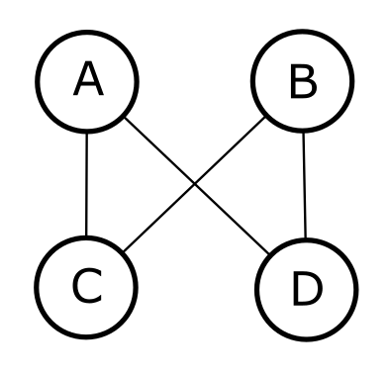
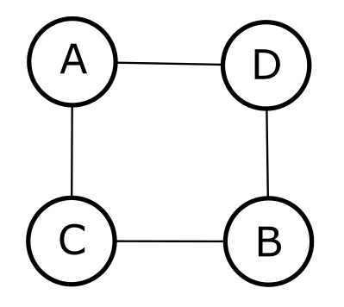
Spring-Embedder
Entstehung von lokalen Minima ist das größte Problem
Algorithmus kann keine momentan schlechtere Lösung wählen um zu einem besseren Ergebnis zu kommen

Slide 34
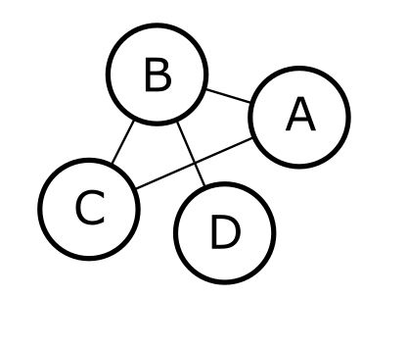
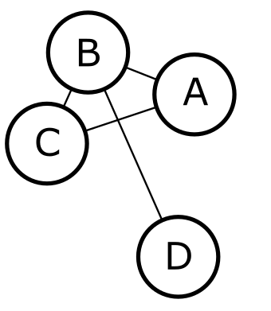
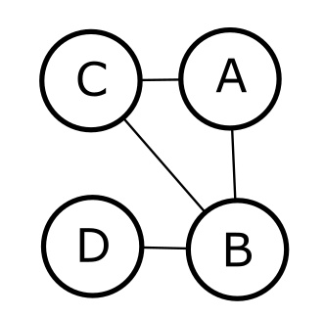
Spring-Embedder
Entstehung von lokalen Minima ist das größte Problem
Gruppe von Knoten stoßen einen Einzelnen ab

Slide 35
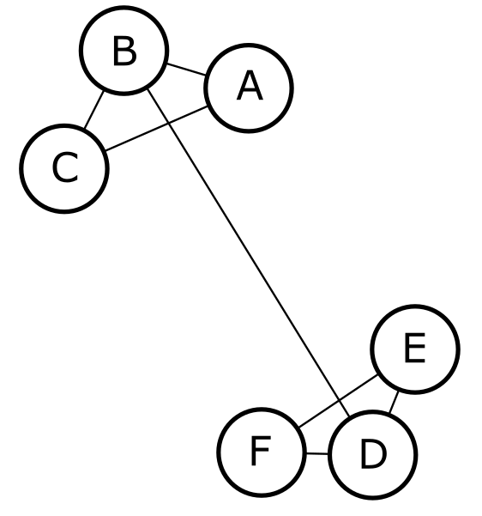
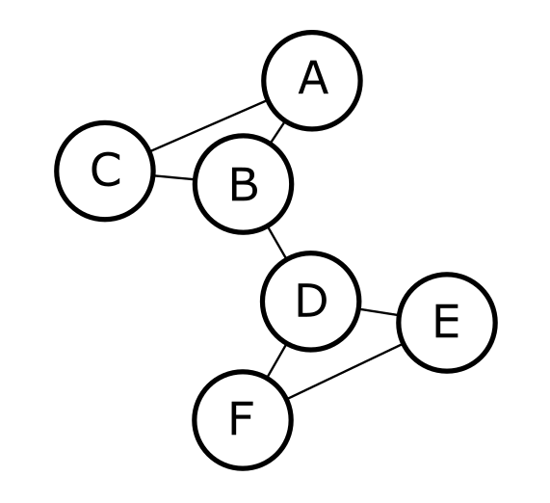
Spring-Embedder
Entstehung von lokalen Minima ist das größte Problem
Zwei Gruppen von Knotenpaaren überwinden nicht das lokale Minima

Slide 36
Adaptierung des Höchstspannungsnetzes
Deutlich striktere Beibehaltung der geographischen Eigenschaften des Graphen(Hindernisse, Standorte von Städte)
Kein Verteilen der Knoten auf der Oberfläche
Es existieren Knoten, die sich nicht bewegen lassen
Die durch das Modellieren der Leiterseile entstandene Struktur soll beibehalten werden
Es findet nur das Platzieren von Knoten und somit auch von Kanten statt, also kein Erstellen von Labels oder Färbung

Slide 37
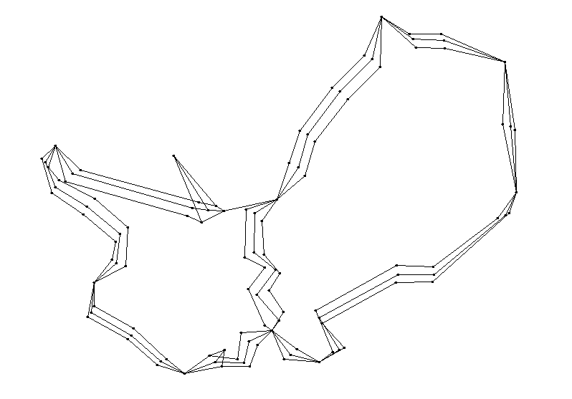
Adaptierung des Höchstspannungsnetzes
Unveränderter Algorithmus angewendet auf den Graphen aus Kapitel 4 nach 10 Iterationen

Slide 38
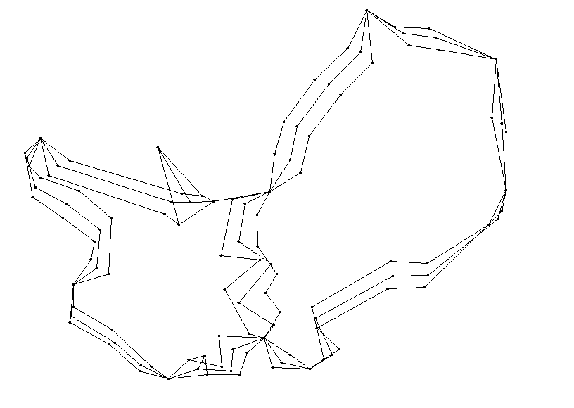
Adaptierung des Höchstspannungsnetzes
Unveränderter Algorithmus angewendet auf den Graphen aus Kapitel 4 nach 25 Iterationen

Slide 39
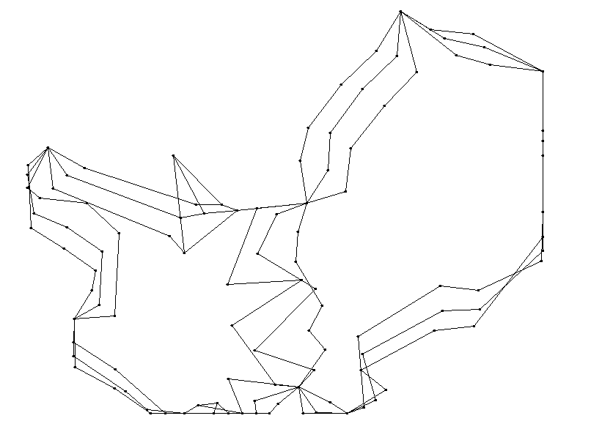
Adaptierung des Höchstspannungsnetzes
Unveränderter Algorithmus angewendet auf den Graphen aus Kapitel 4 nach 50 Iterationen

Slide 40
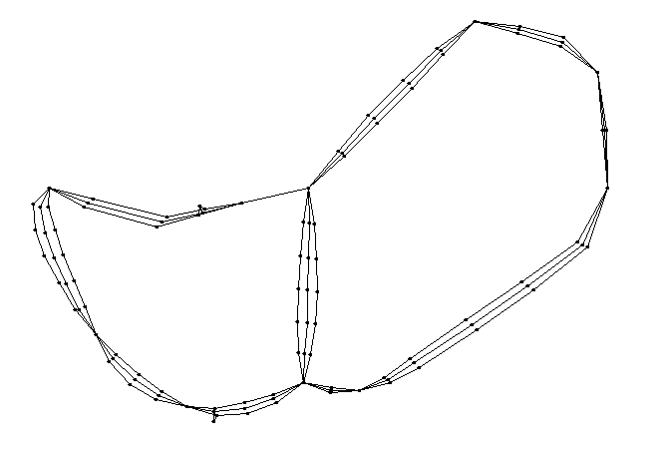
Adaptierung des Höchstspannungsnetzes
Algorithmus angewendet auf den Graphen aus Kapitel 4 nach 50 Iterationen nach Änderung der optimalen Distanz

Slide 41
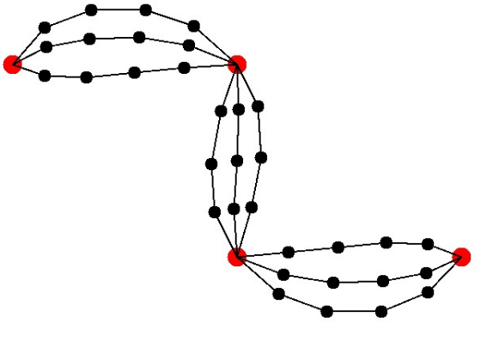
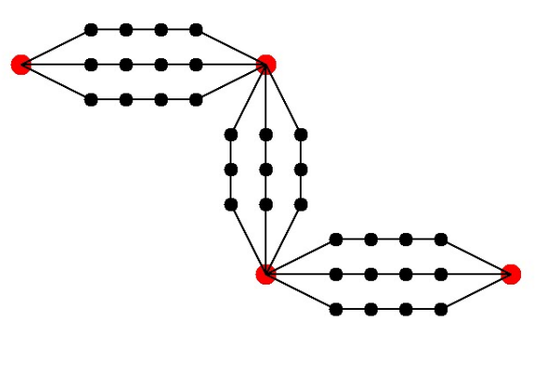
Adaptierung des Höchstspannungsnetzes
Bildung von Schlangen

Slide 42
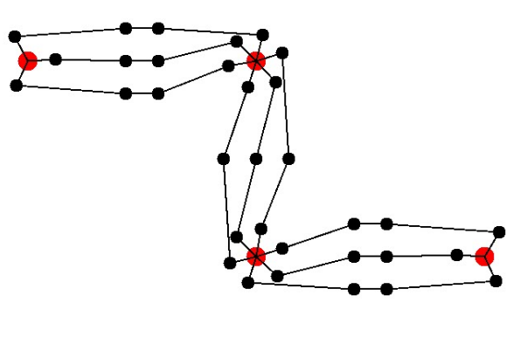
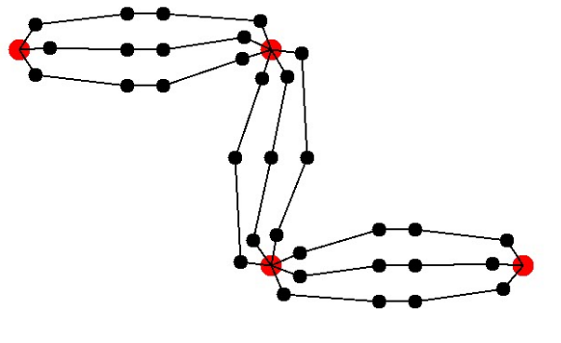
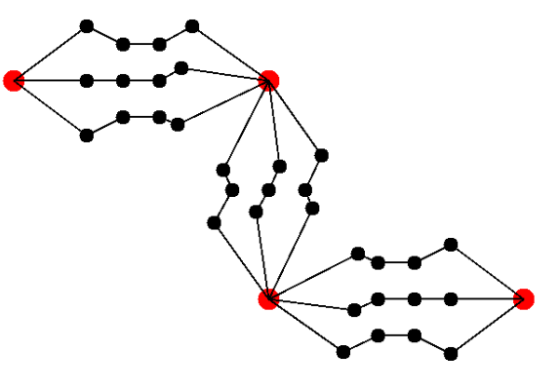
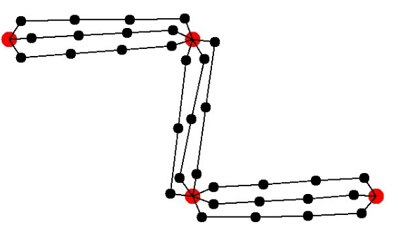
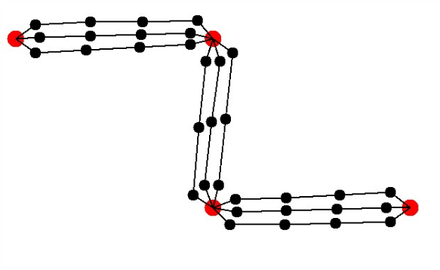
Adaptierung des Höchstspannungsnetzes

Slide 43
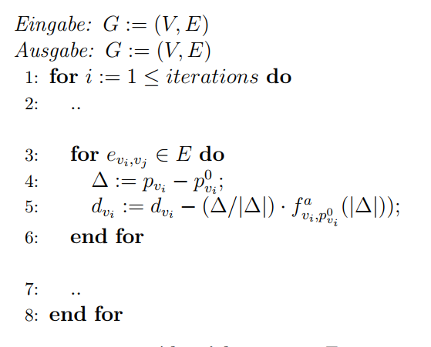
Adaptierung des Höchstspannungsnetzes
Erweiterung des Spring-Embedder, durch das Hinzufügen einer weiteren anziehenden Kraft

Slide 44
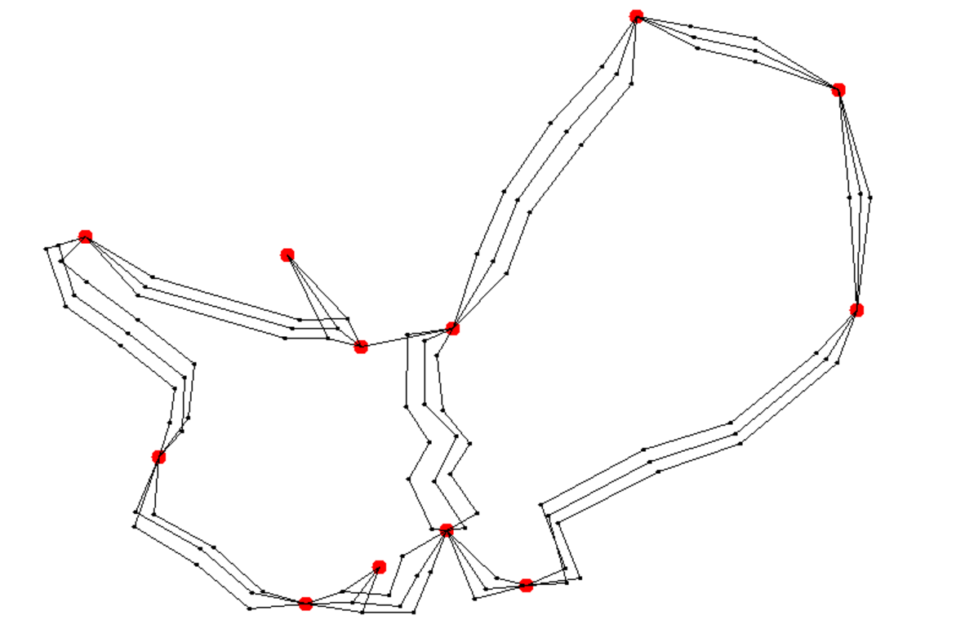
Adaptierung des Höchstspannungsnetzes
Finaler Graph

Slide 45

Adaptierung des Höchstspannungsnetzes
Finaler Graph

Slide 46
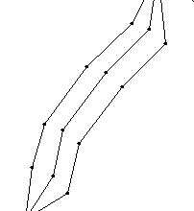
Adaptierung des Höchstspannungsnetzes
Vergleich Abstand der Leiterseile

Slide 47
Evaluierung
Drei unterschiedliche Szenarien
Das testen des Algorithmus auf unterschiedliche Graphen
Die Auswirkung der Laufzeit beim Verändern der Knotenmenge
Die Auswirkung der Laufzeit beim Verändern der Kantenmenge

Slide 48
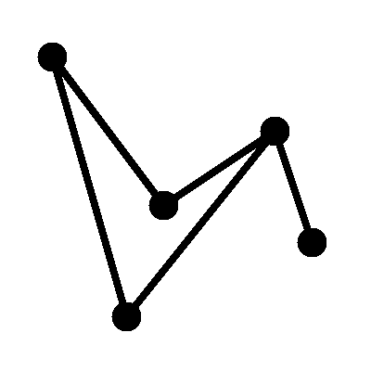
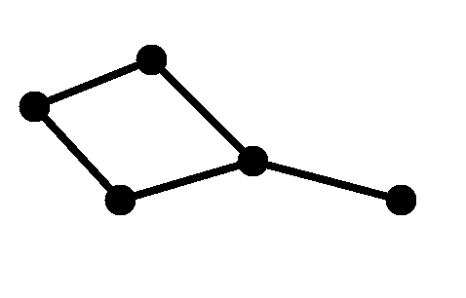
Evaluierung
Sehr kleiner und einfacher Graph
7 ms

Slide 49
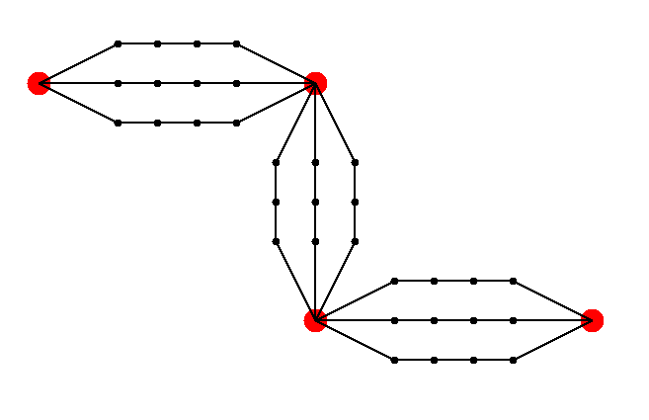

Evaluierung
Mittelgroßer Graph
18 ms

Slide 50
Evaluierung
Großer Graph
71 ms

Slide 51

Evaluierung
Änderung der Anzahl der Knoten

Slide 52
Evaluierung
Änderung der Anzahl der Knoten
Exponentieller Anstieg der Laufzeit
|V|², das Berechnen der abstoßenden Kraft
Stets 133 Kanten

Slide 53

Evaluierung
Änderung der Anzahl der Kanten
Knotenzahl unverändert lag bei 111

Slide 54
Evaluierung
Änderung der Anzahl der Kanten
Keine messbare Veränderung der Laufzeit
Einfluss der Knoten zu groß

